Slide 1

参加培训须知
消除隐患、控制风险——让事故远离我们！
享受培训、请勿吸烟；
开放心态、积极参与；
用心感悟、跟上思路；
遵守时间、手机无声
上课时间欢迎：
--提问题和积极回答问题
--随时指出授课内容的不当之处
谢谢合作

Slide 2

关注我们获取更多安全资料

Slide 3
本课程的学习目标是：
完成本次学习我们将能够…
在各种不同的工作环境中识别潜在的危险源；
运用简单工具来识别工作场所危害和预防事故；
通过对不同时态和状态的工作场所的描绘来预知危害；
通过学习具备防范风险的意识；
通过危害识别认识身边存在的风险；
通过我们有效的措施控制和消除身边的事故隐患和风险让事故远离我们。
Notes:
用这张投影片来强调这个模块的学习目的：
完成本模块学习的人将能够…
在各种不同的工作环境中识别潜在事故的来源
运用四个简单工具来识别工作场所的危害和预防事故
通过对不同时态和将态的工作场所的描绘来预知危害
TX: 让我们先来描述一下什么是潜在危害事故源,并看一看我们需要警觉的四个主要方面。

Slide 4


1
安全生产风险管理
基础知识

Slide 5
风险防范原理
风险分析→风险管理→风险防范
风险识别
事故预防
风险评价
风险控制

Slide 6

风险管理的风险识别与控制
划分作业活动
辨识风险
评价风险
是否为不可容许的风险
确定风险控制计划
评审风险控制计划的充分性

Slide 7


Slide 8
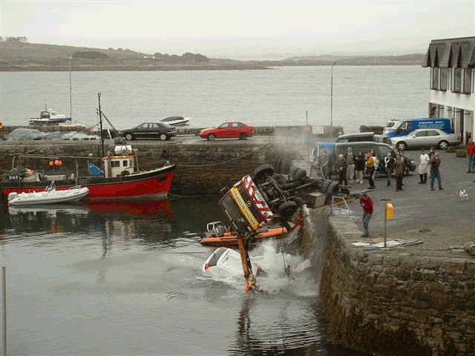

Slide 9
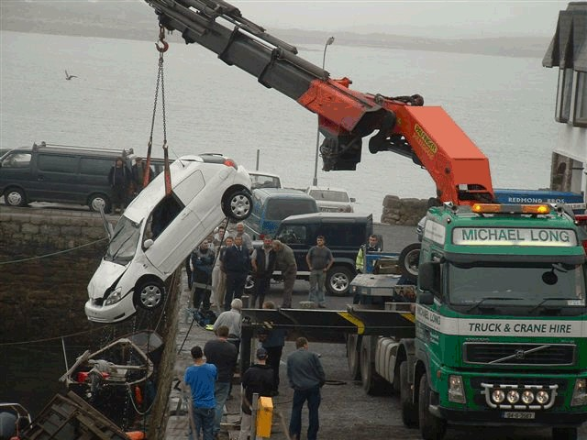

Slide 10
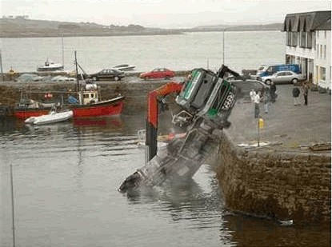

Slide 11
关注我们获取更多安全资料

Slide 12


Slide 13





风险管理基础知识
？
为什么
做什么
怎么做

Slide 14
安全，应该从一点一滴做起
1
死亡 致命的伤害
重伤害 致伤 致残
29
轻伤害 医疗救治
300
海因里希法则
轻微伤害、虚惊伤害
导致事故的不安全因素存在
每一件事故的发生都不是偶尔，它是一个积累的过程。

Slide 15
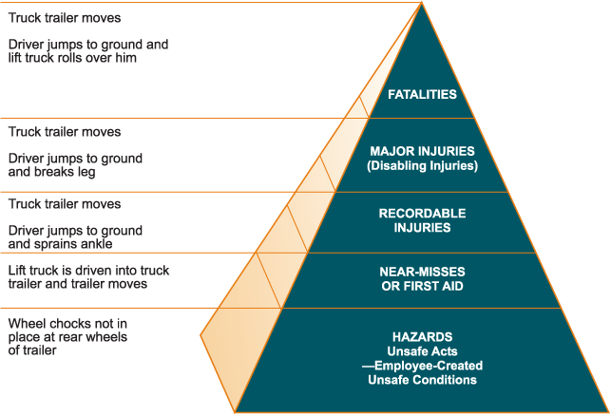
安全管理的重点
安全管理的重点
强调的是：
把关注重点从这儿
卡车移动，司机跳向地面，叉车从他身上碾过
（状态5）
死亡
卡车移动，司机跳向地面，
摔断了腿（状态4）
重大伤害
（残疾）
卡车移动，司机跳向地面，
扭伤了腿（状态3）
可记录事件
叉车开到卡车内，卡车移动
（状态2)
未遂事件和急救箱事件
转移到
这儿
卡车未使用驻车制动和轮挡
（状态1）
不安全行为
员工不安全行为导致的不安全状态

Slide 16
对于管理者来说，安全依靠什么？
死亡
人员受伤
事故发生
事故隐患
大问题
安全就是依靠员工
不断的发现小问题
小问题
操作员
班长
专员
高专
部门经理
协理
总经理

Slide 17
事故发生的主要原因分析
发生事故的原因
安全技术系统可靠性和人的可靠性不足是事故（含复杂系统）发生的最深层原因．所以我们进行危险源辩识、评价、控制是全员、全过程、全方位实施安全管理的重要科学手段。

Slide 18
对于管理者来说，事故到底是什么？
事故是人（个人或集体）在实现某种意图而进行的
活动过程中，突然发生的、违反人的意志的、迫使
活动暂时或永久停止的事件。
事故是突然发生的、出乎人们意料的意外事件。
事故的后果是违背人的意志的。

Slide 19


?
什么是危险作业
危险作业：当生产任务紧急特殊,不适于执行一般性的安全操作规程,安全可靠性差,容易发生人身伤亡或设备损坏，事故后果严重,需要采取特别控制措施的特殊作业。

Slide 20
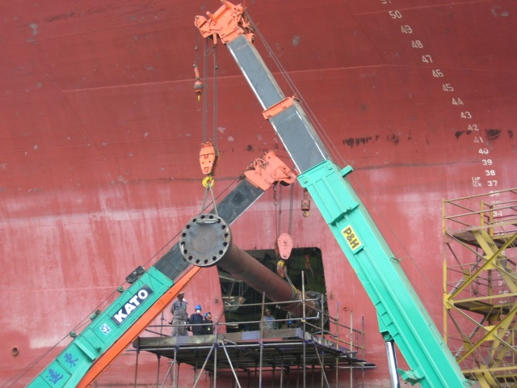

Slide 21
关注我们获取更多安全资料

Slide 22
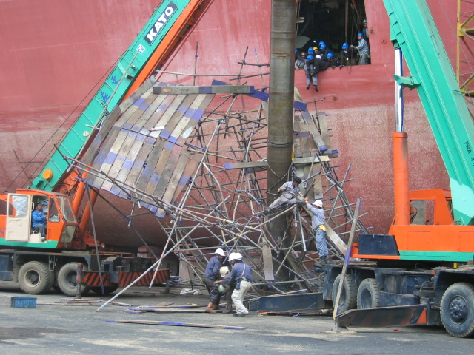

Slide 23
什么是危险源?
可能导致人身伤害和（或）健康损害的根
源、状态或行为，或其组合。
  一般来说，一起事故的发生往往是两类危险源共同作用的结果。根源危险源是事故发生的能量主体，决定事故后果的严重程度；状态危险源是造成事故的必要条件，决定事故发生的可能性。因此识别危险源存在，首要任务是识别根源危险源，在此基础上再识别状态危险源。

Slide 24
什么是事故隐患?
事故隐患的定义：
安全生产事故隐患，即事故隐患，俗称安全隐患。安全隐患，是指生产经营单位违反安全生产法律、法规、规章、标准、规程、安全生产管理制度的规定，或者其他因素在生产经营活动中存在的可能导致不安全事件或事故发生的物的不安全状态、人的不安全行为、生产环境的不良和生产工艺、管理上的缺陷。
Notes:
24

Slide 25
什么是危险源辨识、评价与控制?
“危险源辨识、评价与控制”是指排查作业现场存在的隐患（危险源），并将隐患导致事故的严重程度与可能性进行组合来评价事故隐患风险，然后基于事故隐患风险的大小来决定对策措施的优先度，并制定消除或降低风险的安全措施，并记录其整体过程实施结果的一系列方法。

Slide 26
事故隐患与危险源的关系
危险源≠事故隐患，但两者之间可以相互转化；如果危险源和事故隐患没有有效的控制措施，都将最终导致事故。
辨识 失控
安全 危 险 源 事故
受控
管理不到位
排查 失控
安全 事故隐患 事故
治理
控制措施到位

Slide 27
安全隐患、设备缺陷、危险点（源）的关系
安全隐患
需要处理，存在危害，状态失控，可能导致事故发生，危及人身、财产安全。
经过整改，存在危害，状态可控。
设备缺陷
状态失控
不需要处理，或处理后存在危害，状态可控。
危险点（源）

Slide 28
六、安全、安全隐患、危险点（源）、事故之间的关系
安全、安全隐患、危险点（源）、事故之间的关系
失控
危险点（源）
可控
部分整改
未整改
可控
存在危害、可控
安全隐患
事故
未发现
无安全风险
安全
完全整改
失控

Slide 29
危险源与事故隐患的区别
危险源可能存在事故隐患，也可能不存在事故隐患，对于存在事故隐患的危险源一定要及时加以整改，否则随时都可能导致事故。
对事故隐患的控制管理总是与一定的危险源联系在一起，因为没有危险的隐患也就谈不上要去控制它；
对危险源的控制，实际就是消除其存在的事故隐患或防止其出现事故隐患。所以，二者之间存在很大的联系。

Slide 30


隐患排查治理重要性
  安全的本质是风险最小化
安全观
  重大危险源不一定是重大隐患；
  重大隐患不一定是重大风险；
  小隐患会导致大灾难。

Slide 31
隐患排查治理重要性
发生事故
事故结果
死亡事故
不安全状态
事故
(事件)
防护用具
重伤事故
接
触
轻伤事故
物体
安全管理缺陷
未发生
人员伤亡的事故
不安全行为
人

Slide 32
安全生产管理从事故管理走向风险控制
安全检查
消除隐患，重在日常细心关注，作业前、中、后
危险源识别
教育
培训
风险
提高安全意识，从思想引导员工安全正确操作
积极主动识别作业过程中存在隐患
危险源控制
对工作场所的工作中所存在的危害进行识别、评估，将风险降低到可接受的程度。
安全
改善
作业标准
对每项作业要有具体要求及标准，让员工规范作业
发现隐患，及时采取预防措施，积极引导员工

Slide 33
关注我们获取更多安全资料

